Slide 1
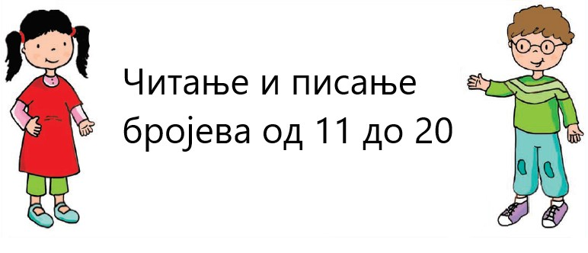
Весна Јовановић

Slide 2
11 чита се : једанаест
11-1=10
10
11
1
Д
Ј
цифра
десетица
1
1
цифра
јединица
10 + 1 = 11
1Д 1Ј
број

Slide 3
12 чита се : дванаест
12-2=10
10
12
2
Д
Ј
цифра
десетица
1
2
цифра
јединица
10 + 2 = 12
1Д 2Ј
број

Slide 4
13 чита се : тринаест
13-3=10
10
13
3
Д
Ј
цифра
десетица
1
3
цифра
јединица
10 + 3 = 13
1Д 3Ј
број

Slide 5
14 чита се : четрнаест
14-4=10
10
14
4
Д
Ј
цифра
десетица
1
4
цифра
јединица
10 + 4 = 14
1Д 4Ј
број

Slide 6
15 чита се : петнаест
15-5=10
10
15
5
Д
Ј
цифра
десетица
1
5
цифра
јединица
10 + 5 = 15
1Д 5Ј
број

Slide 7
16 чита се : шеснаест
16-6=10
10
16
6
Д
Ј
1
6
цифра
јединица
10 + 6 = 16
цифра
десетица
број
1Д 6Ј

Slide 8
17 чита се : седамнаест
17-7=10
10
17
7
Д
Ј
1
7
цифра
јединица
10 + 7 = 17
цифра
десетица
број
1Д 7Ј

Slide 9
18 чита се : осамнаест
18-8=10
10
18
8
Д
Ј
1
8
цифра
јединица
10 + 8 = 18
цифра
десетица
број
1Д 8Ј

Slide 10
19 чита се : деветнаест
19-9=10
10
19
9
Д
Ј
1
9
цифра
јединица
10 + 9 = 19
цифра
десетица
број
1Д 9Ј

Slide 11
20 чита се : двадесет
20-10 =10
10
20
10
Д
Ј
2
0
цифра
јединица
10 + 10 = 20
цифра
десетица
број
1Д + 1 Д = 2Д

Slide 12
6
8
0
9
2
5
4
1
7
3
20
14
12
16
11
17
13
18
19
10
15
0
1
2
3
4
5
6
7
8
9
10
11
12
13
14
15
16
17
18
19
20
Поређај бројеве на праву.

